Slide 1
超级计算中心介绍
上机指南
中国科学技术大学·超级计算中心
沈瑜
2016/9/13

Slide 2
超级计算中心介绍
2002年底，学校决定建设第五公共服务平台，即科学计算平台（超级计算平台）。2003年10月初步建成中国科大-中国惠普高性能运算联合实验室，后经几年的不断发展扩建，逐步建设成为现在的中国科学技术大学超级计算中心，简称超算中心。
现状
超算中心是学校六大公共实验中心之一，挂靠校网络信息中心，是中科院超级计算环境合肥分中心、国家超算天津中心中科大分中心、中国教育网格中科大节点、国家网格合肥分中心。
宗旨
本着推动科学研究、促进人才培养的建设方针，中心面向校内所有有高性能计算需求的科研院系、实验室、教师、学生提供高性能计算服务。
历史

Slide 3
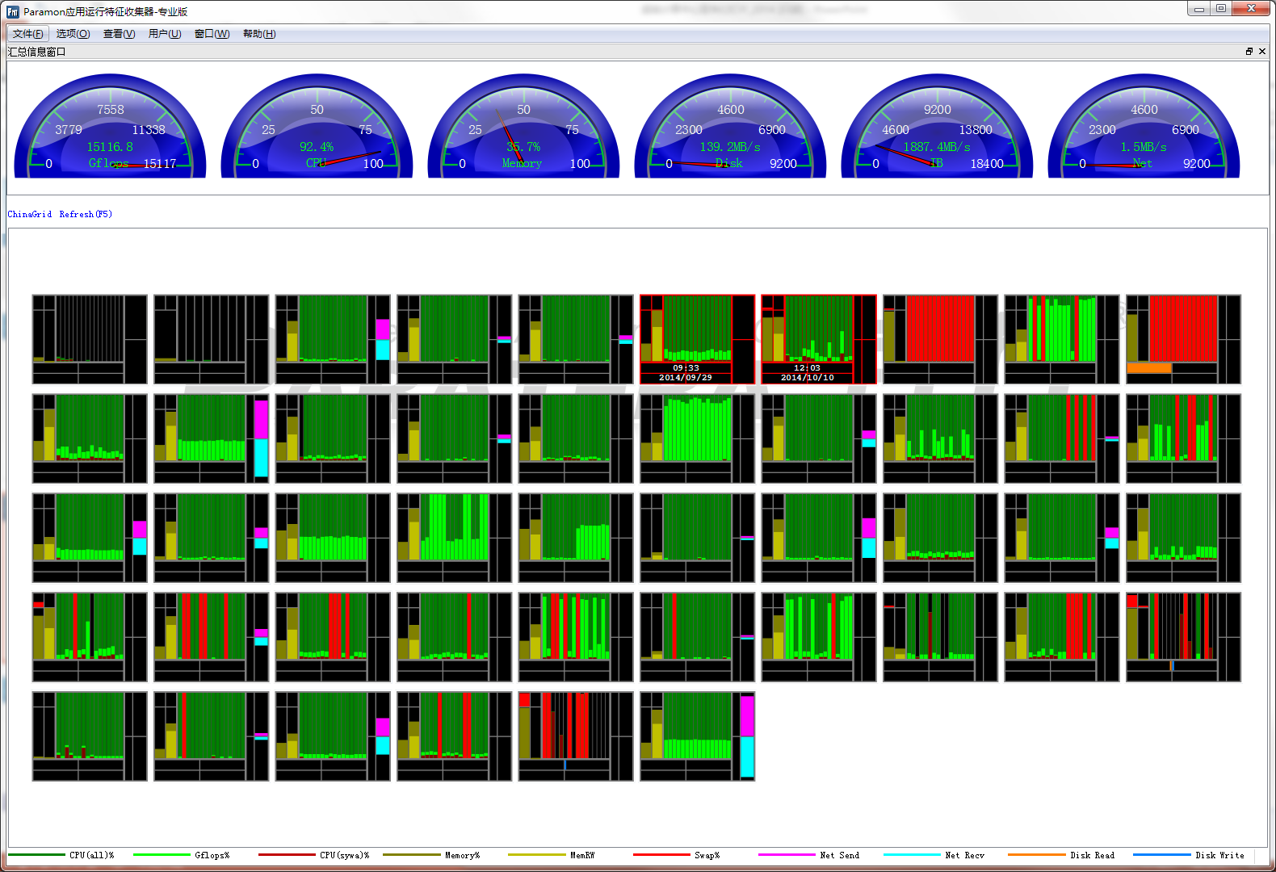
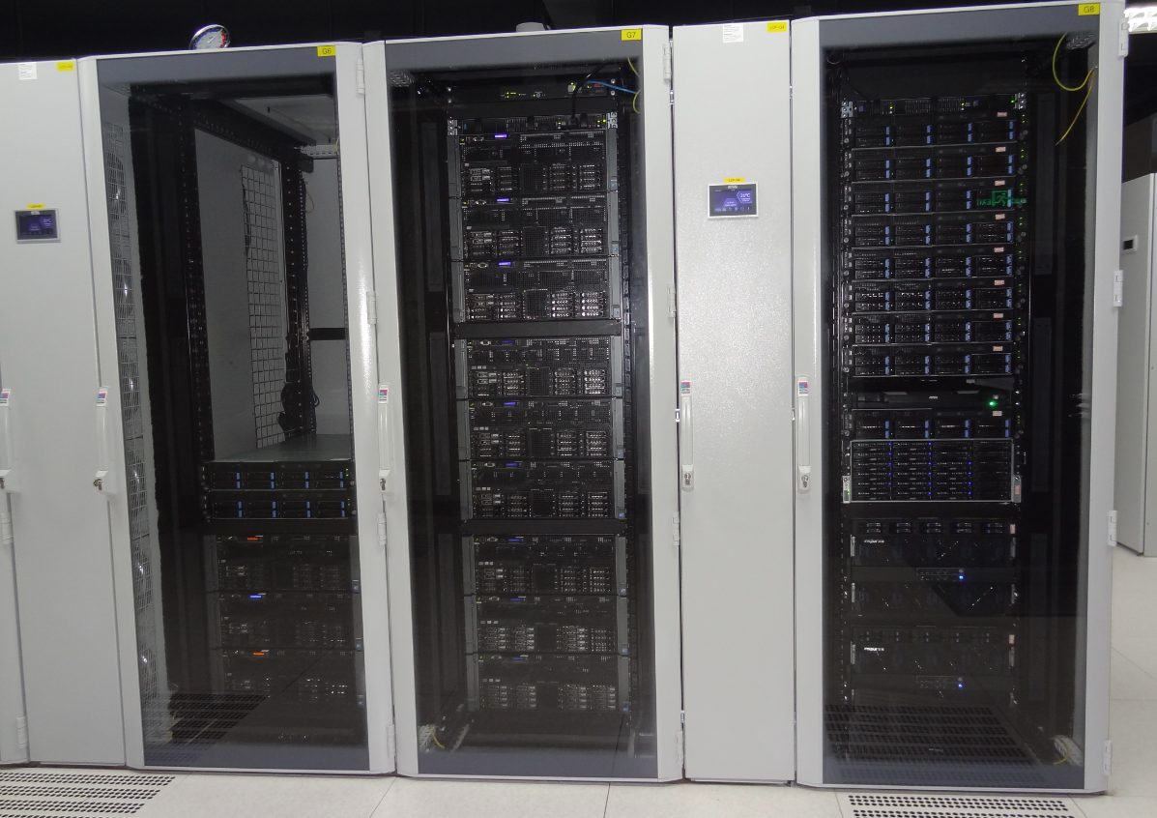
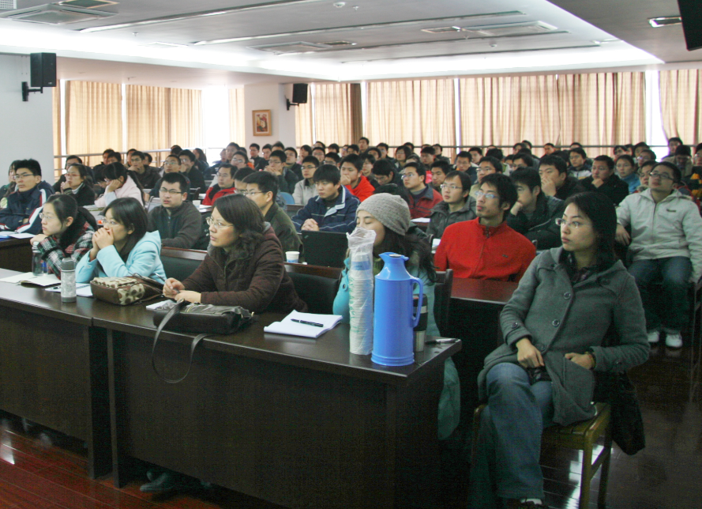
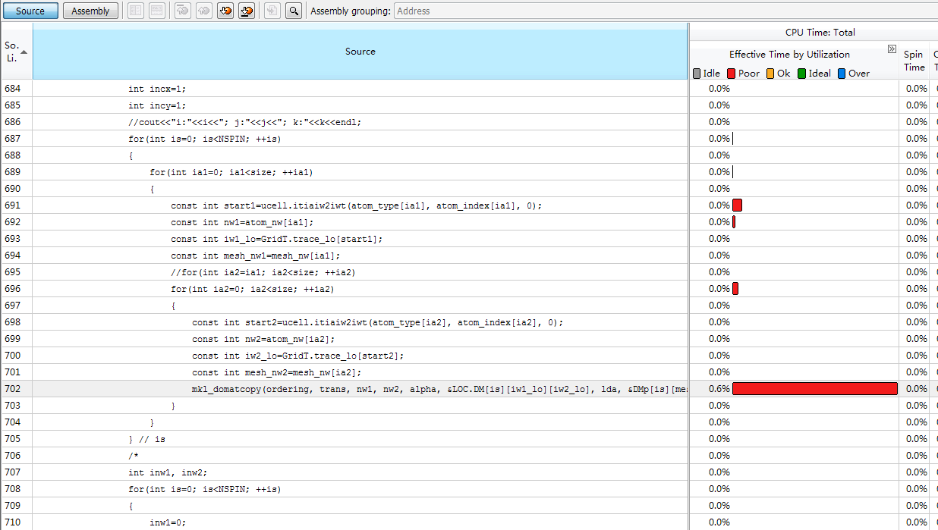
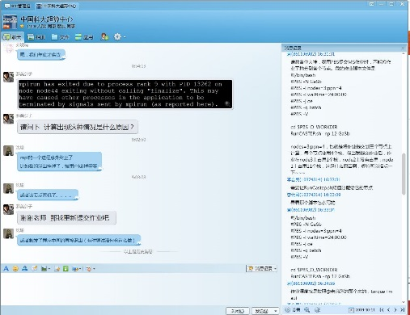
为科研教学提供服务
超算系统运行维护
用户程序开发优化
用户超算设备托管
用户培训技术支持

Slide 4
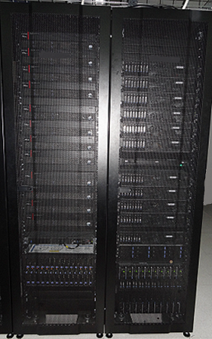
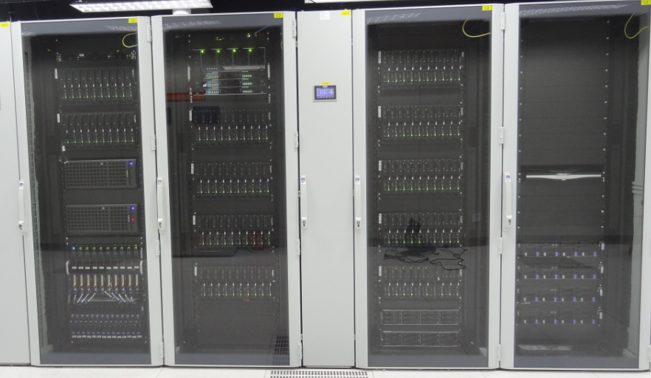
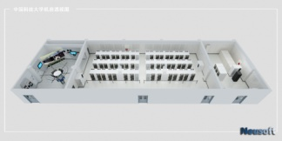
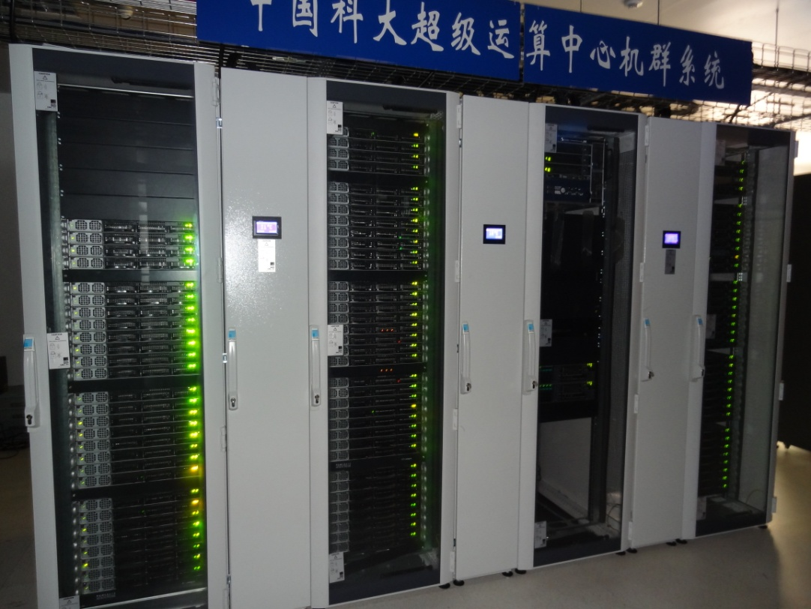

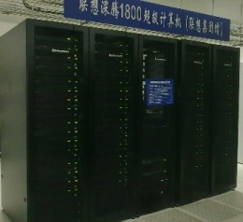
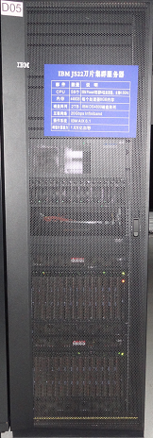
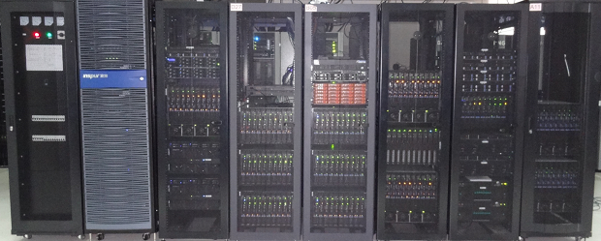
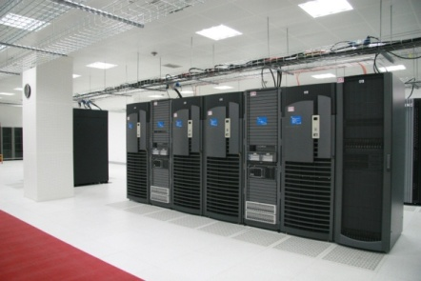
超级计算中心里程碑
2002年底，提出建设超算中心
2003年10月：初步建成以惠普服务器为主的超算平台，1万亿次/秒，800万元
2010年，联想深腾7000G GPU集群，CPU:7.2万亿次/秒，GPU: 200万亿次/秒，中国科学院超算环境GPU中心，500万元
2011-2012年，刀片及胖节点集群，15.46万亿次/秒，400万元
2013年，ChinaGrid高性能计算集群，14.64万亿次/秒，160万元
2013年，新超算机房启用，地点在东区新图书馆一楼，1100万元
2008年50年校庆，联想捐赠联想深腾1800集群，4.7万亿次/秒，200万元
2008年，IBM JS22刀片集群，1.8万亿次/秒，220万元
2012年，国家超算天津中心中科大分中心，
计算云和大数据处理平台（45节点）和存储云（532T），180万元
2014年，曙光TC4600百万亿次超算系统，105万亿次/秒，623万元
中科院超级计算环境合肥分中心
2015年扩容到202万亿次/秒

Slide 5
科大超算三层资源架构
可满足的并行度需求
租用校外超级计算资源
（中国科学院超级计算中心
上海超级计算中心
国家超级计算中心）
万核或更多
千核
实验室、课题组自建平台
几十到数百核
校超级计算中心自有平台

Slide 6
现有计算平台
总计算能力
555万亿次/秒
CPU：328万亿次/秒
GPU：222万亿次/秒
MIC：5万亿次/秒
ChinaGrid高性能计算集群
刀片及胖节点超算系统
联想深腾7000G GPU集群
曙光TC4600百万亿次超算系统

Slide 7
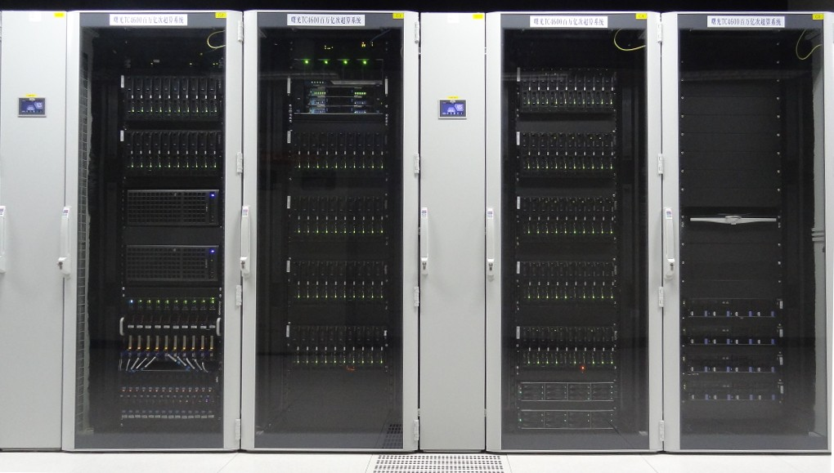
曙光TC4600百万亿次超算系统
307台
服务器
300台曙光TC4600V2刀片
288万亿次/秒，7200 CPU核心
19TB内存
每个计算节点：
200TB Lustre并行文件存储系统
56Gbps FDR InfiniBand高速计算网络
108口+36口InfiniBand交换机
5台IO节点
2台管理登陆节点
两颗 Intel Xeon E5-2680v3 12核CPU，共24核
64GB DDR4 ECC内存
计算能力：0.96万亿次/秒
全线速互联
4个IO节点
8x8Gbps FC主机端口
1GBps文件吞吐能力
大规模跨节点MPI并行应用，如VASP，SIESTA，Fluent；付费使用

Slide 8
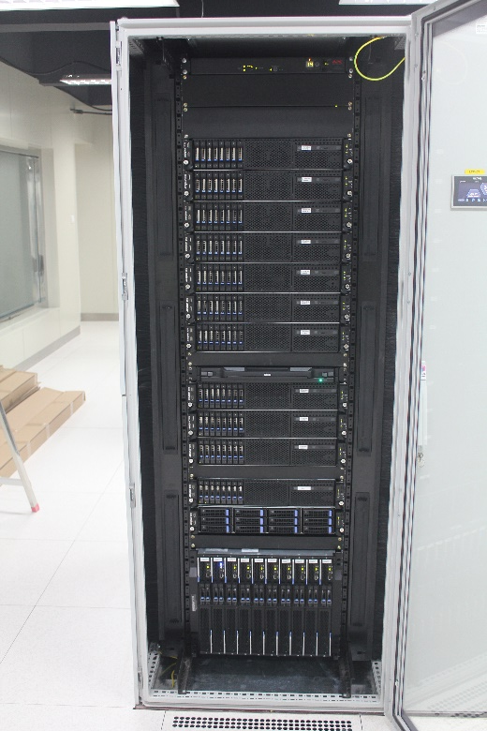
ChinaGrid高性能计算集群
704CPU核心
1440GB内存
2台MIC服务器（7110P*2)
2台GPU服务器（K40C*2）
56Gbps FDR InfiniBand
14.64万亿次/秒
跨节点MPI并行应用，如VASP，SIESTA，Fluent；MIC、CUDA程序学习与测试

Slide 9
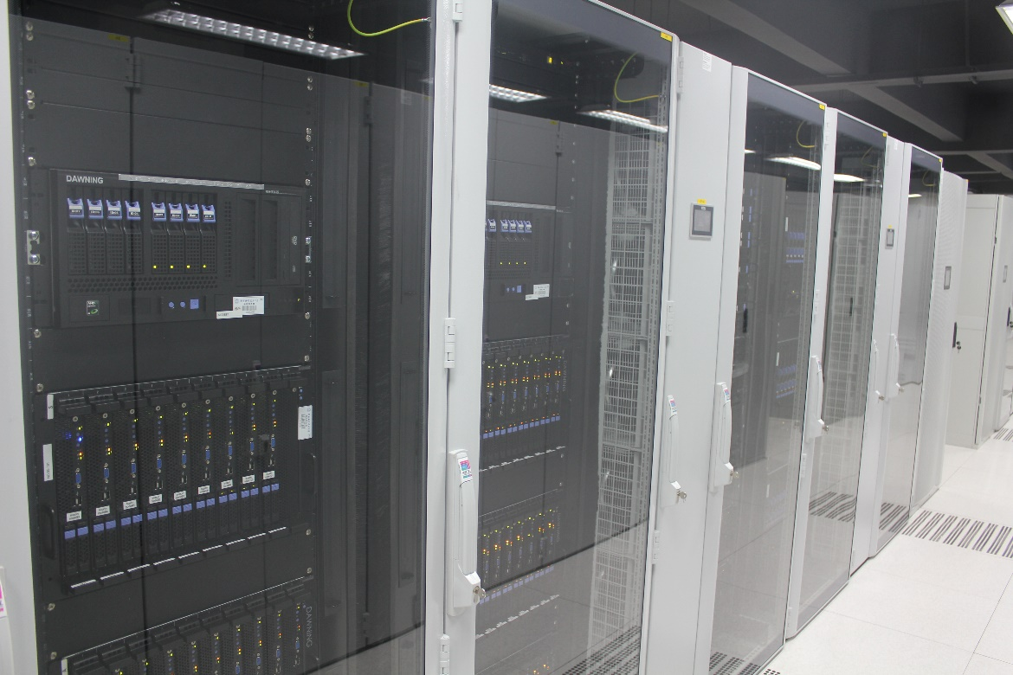
刀片和胖节点超算系统
1528CPU核心
3864GB内存
13TB存储
12台多CPU大共享内存胖节点服务器
15.46万亿次/秒
对计算网络要求不高的应用，如MATLAB、VASP和SIESTA等应用
某些需要单节点大内存多CPU核心的应用，如Gaussian等

Slide 10
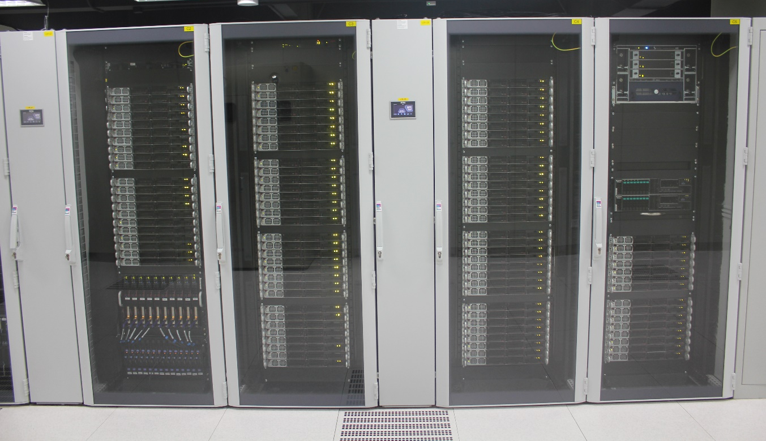
联想深腾7000G GPU集群
800CPU核心
1600GB内存
72块GPU计算卡
20Gbps InfiniBand
CPU:7.2万亿次/秒
GPU:216万亿次/秒
适合需要跨节点MPI并行和GPU并行应用，如VASP，SIESTA，Fluent

Slide 11
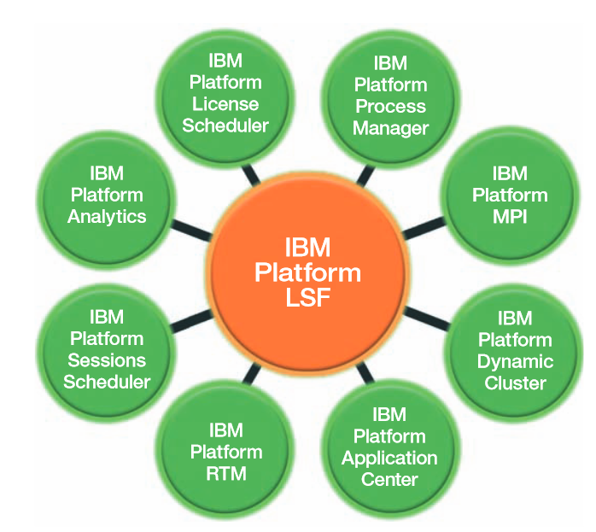
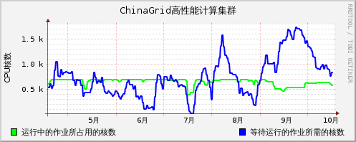
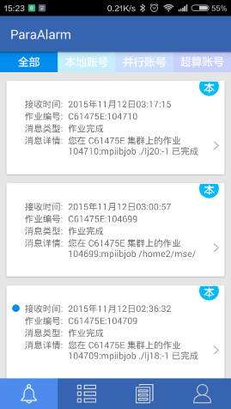
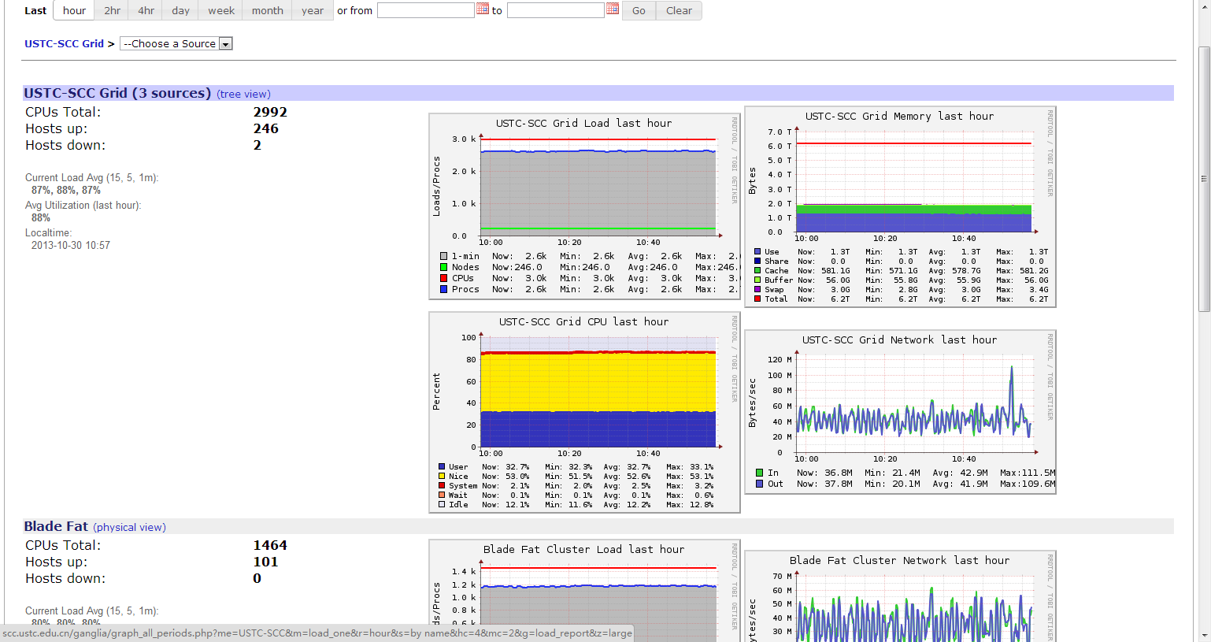
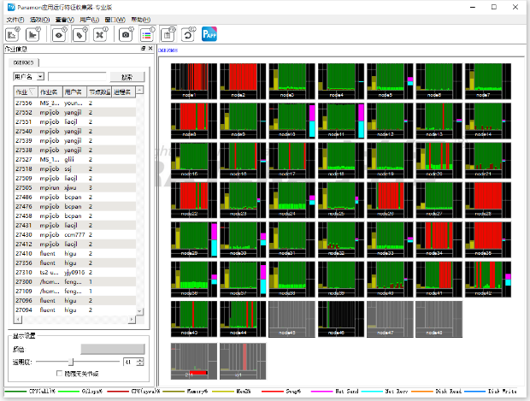
系统管理、作业调度及运行监控
IBM Platform LSF作业管理系统
自行开发的
系统作业实时统计系统
开源的Ganglia
运行监控系统
并行科技提供的
Paramon应用运行特征收集器
Notes:
从左到右，从上到下分别是：
IBM LSF作业调度系统
自编网页监控
开源的Ganglia集群监控
并行科技的paramon系统监控

Slide 12
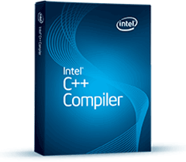
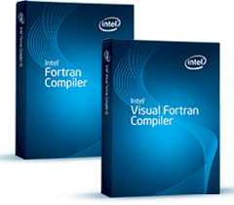










专业软件

Slide 13
用户成果显著
不完全统计，受到超算中心支持的论文有563篇。2012年支持的论文有了大幅增长，2013年支持的论文首次超过100篇。
不仅在数量上显著进步，在质量上也大幅提高
超算中心主页➔成果展示➔支持用户发表的论文
http://scc.ustc.edu.cn/cgzs/201511/t20151122_230888.html

Slide 14

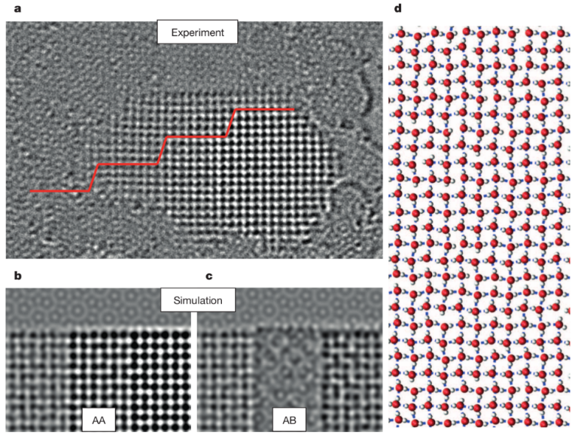
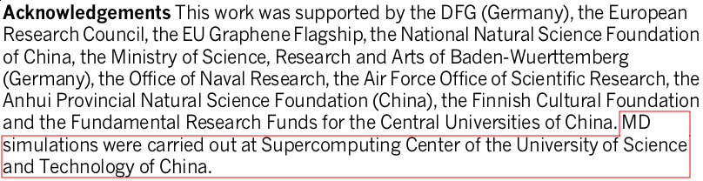
超算应用：重要成果
超算支持的成果发表在Nature：
常温下受限水的二维方形冰结构研究取得重要进展
(Nature, 519 (7544): 443-445, 2015)

Slide 15
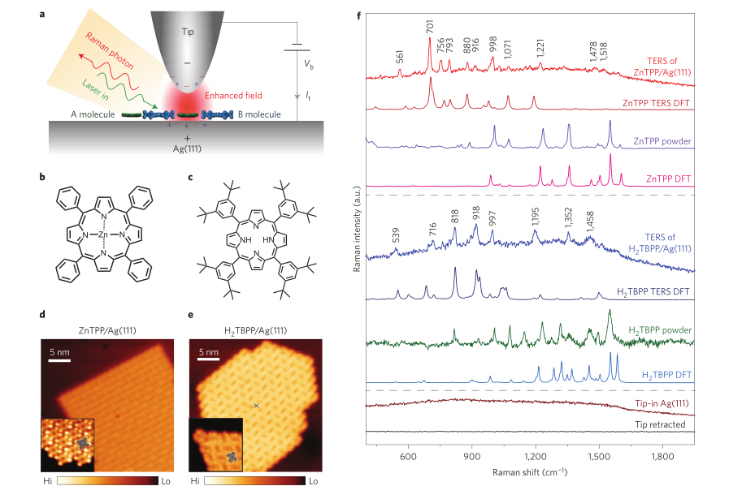
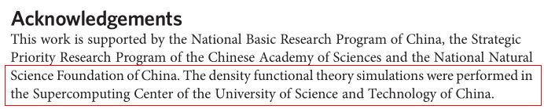
超算应用：重要成果
使用拉曼散射区别表面上相邻的分子
Nature Nanotechnology，2015年
杨金龙教授

Slide 16
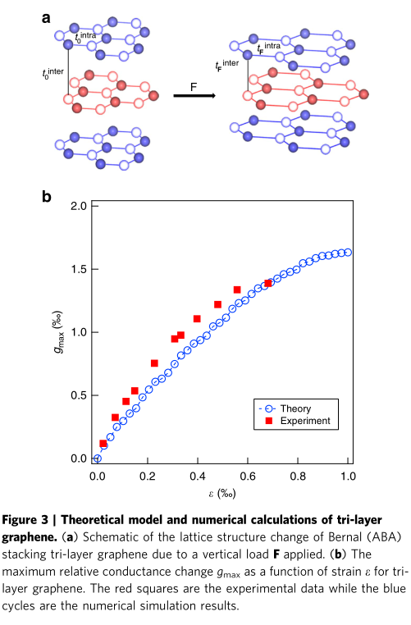
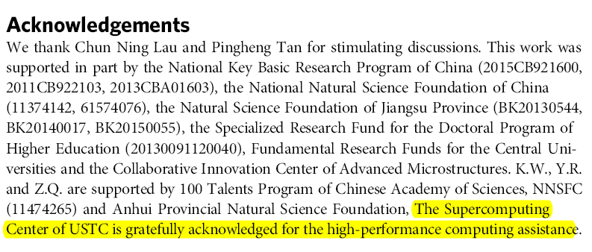
超算应用：重要成果
多层石墨烯的压电效应
（DOI: 10.1038/ncomms9119）
  Nature Communication，2015年9月
  乔振华教授

Slide 17
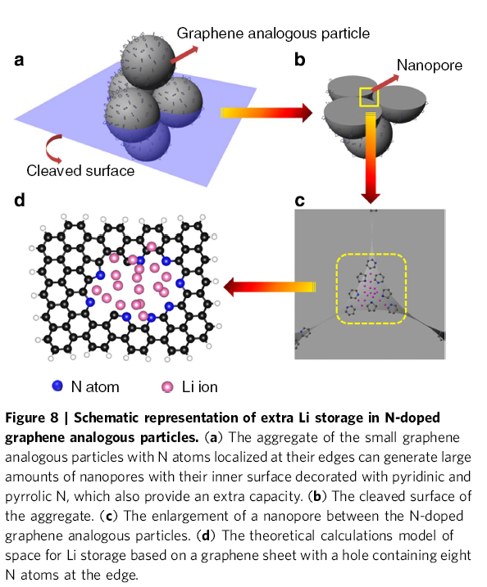
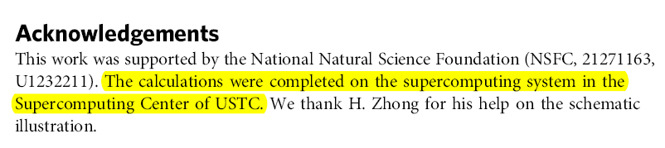
超算应用：重要成果
通过有机金属制备的含有氮原子泡沫的石墨具有显著的锂阳极性能
（DOI: 10.1038/ncomms6261）
  Nature Communication，2014年
  陈乾旺教授等

Slide 18

千核应用：暗物质研究
膨胀宇宙背景下暗物质在引力作用下的运动
软件：L-Gadget2
1024个CPU核心

Slide 19
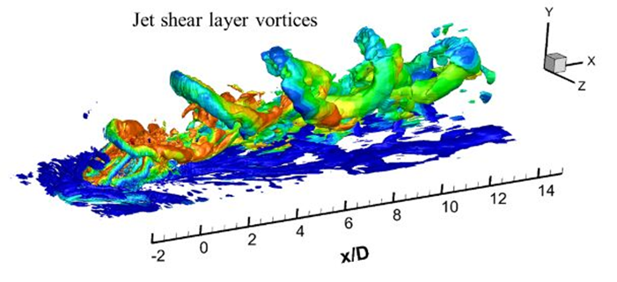
千核应用：超然冲压发动机
超燃冲压发动机燃烧室中的燃烧过程
软件：OpenFOAM
960个CPU核心

Slide 20


千核应用：铜纳米线
研究1.28亿个Cu原子的铜纳米线中剪切滑移带的产生
软件：Lammps
1536个CPU核心

Slide 21
千核应用：DNA分子
采用全原子经典分子动力学方法在NPT系综下模拟了总数为25万个原子的DNA体系，对DNA在短链尺度上的结构和力学性质进行了研究。
软件：Gromacs
1440个CPU核心

Slide 22
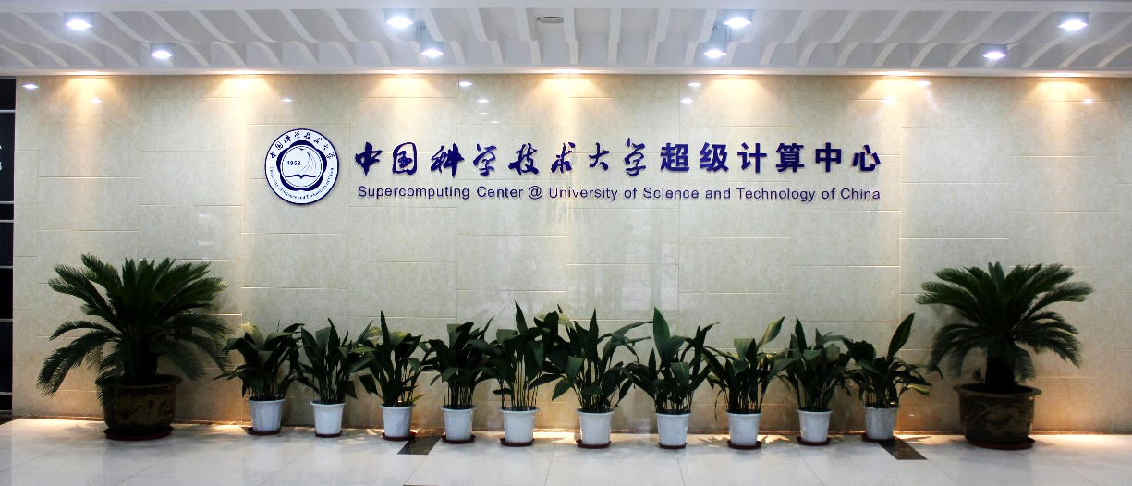
主任：
李京(lj@ustc.edu.cn)
副主任：
李会民(hmli@ustc.edu.cn)
系统和用户管理、技术支持：
张运动(zhangzyd@ustc.edu.cn)
技术支持、应用开发：
沈瑜(shenyu@ustc.edu.cn)
张文帅(wszhang@ustc.edu.cn)
办公电话：0551-63602248
电子邮箱：sccadmin@ustc.edu.cn
中心主页：http://scc.ustc.edu.cn
办公地址：中国科学技术大学东区新图 书馆一楼
通讯地址：安徽省合肥市金寨路96号
邮政编码：230026

Slide 23
请支持超算中心的发展
用户：
学校
超算中心
年底及时反馈成果统计
在论文致谢中提及超算中心
扩大计算能力，减少排队时间
超算中心对科研起重要作用，支持超算中心发展
增加工作人员，提供更多方面的服务

Slide 24
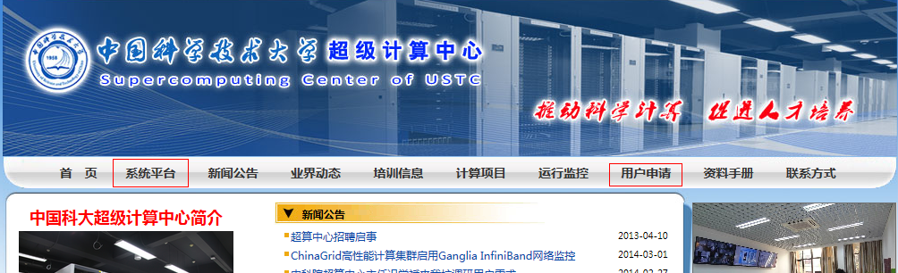
超级计算中心上机指南
从浏览网页开始: http://scc.ustc.edu.cn
账户申请
登录软件使用
Linux基本命令
文本编辑器
程序编译
任务提交
常用科研软件
任务状态查询
VPN服务

Slide 25
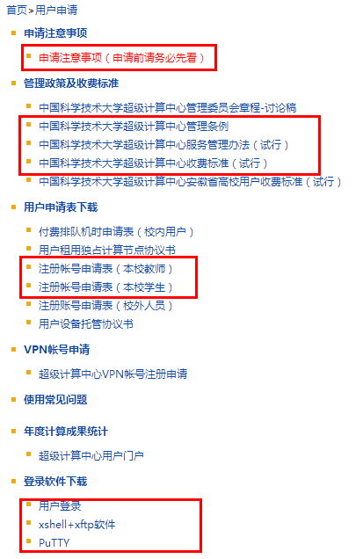
普通账户申请
阅读申请注意事项，根据需要选择合适的服务器
下载申请表填写
用email将申请表发给sccadmin@ustc.edu.cn
注意；
学生申请前要得到导师同意，给sccadmin发email要抄送给导师。
首次登录后根据提示修改密码，注意使用复杂程度足够高的密码。
不要把密码告诉任何人，包括管理员。
请及时反馈科研成果，发表论文请加入致谢。

Slide 26
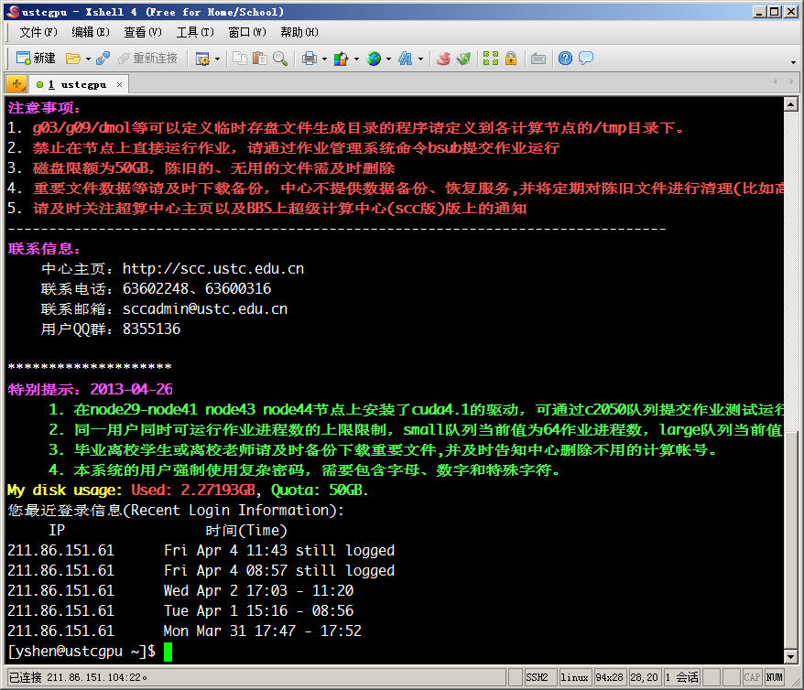
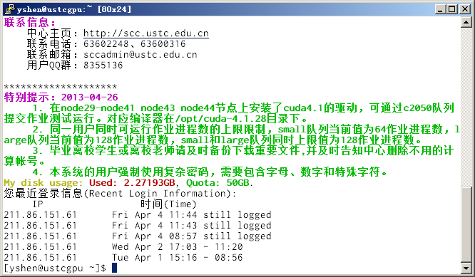
软件设置与登录
XShell+XFTP
PuTTY+WinSCP
界面更友好
多tab窗口适合同时登录多个服务器
PuTTY界面更简洁
WinSCP可根据文件类型调用不同的编辑器

Slide 27
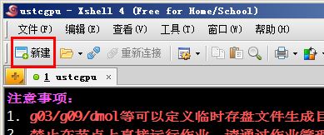
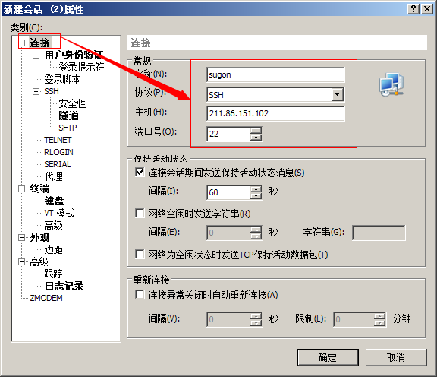
XShell设置：服务器
名称：自己设置
协议：SSH
主机：服务器IP地址
端口号：22

Slide 28
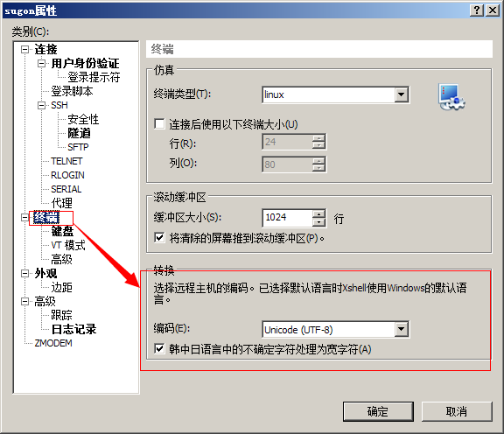
Xshell设置：字符编码
服务器默认使用UTF-8编码以支持中文

Slide 29
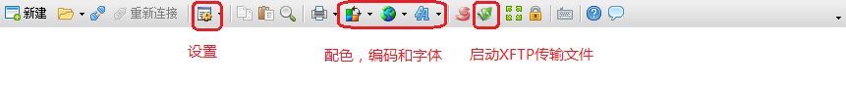
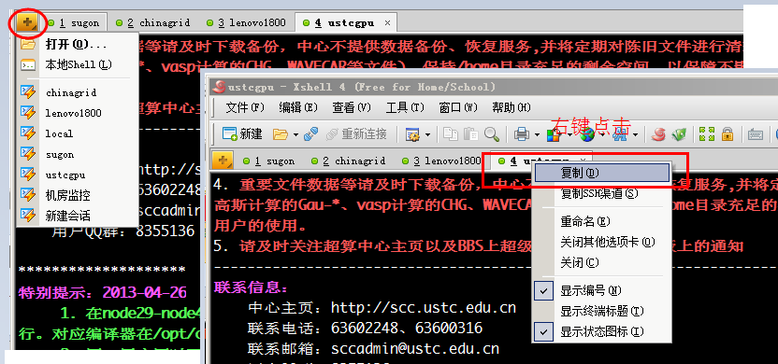
Xshell使用：常用工具

Slide 30
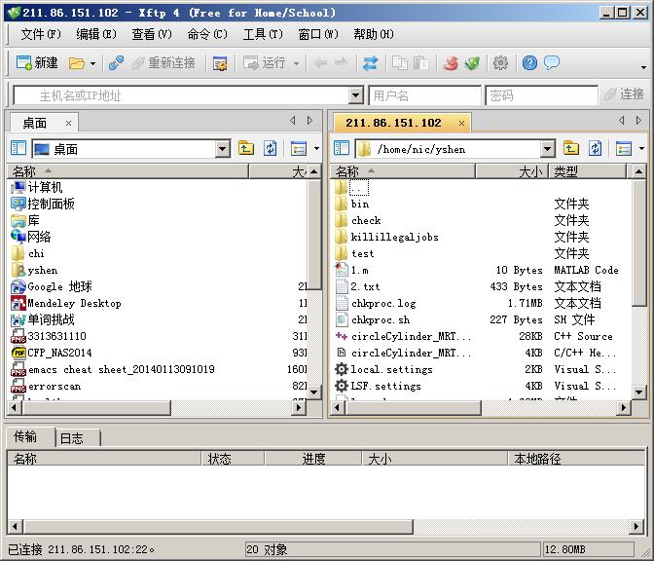
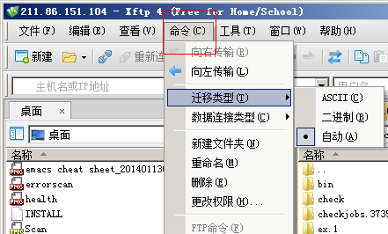
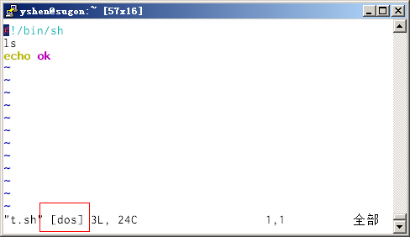
XFTP使用
文件传输
注意传输模式：
  二进制
  文本
  文本文件的换行：
  Windows换行：\n\r
  Linux换行：\n
  不正确的换行会导致文件显示不正确（Linux到Windows）或者脚本无法被执行（Windows到Linux）。

Slide 31
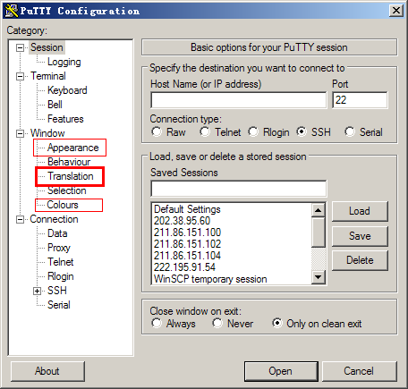
PuTTY设置：
服务器
启动后进入设置界面

Slide 32
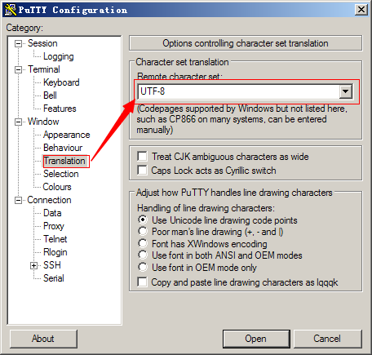
PuTTY设置：编码

Slide 33
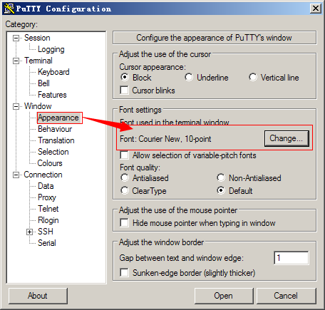
PuTTY设置：字体

Slide 34
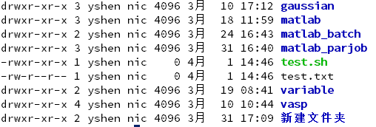



插曲：字体的选择
等宽字体，方便缩进对齐
能够明显区分容易混淆的数字字母： 0,O; I,l,1
Source Code Pro
Consolas
Monaco
Inconsolata

Slide 35

PuTTY设置：颜色

Slide 36

PuTTY设置：保存

Slide 37


PuTTY使用：启动
首次启动会有提示：对服务器验明正身
输入用户名密码（密码不回显）
出现登录提示：系统介绍，提交作业范例，注意事项，近日提示等等
检查1.磁盘空间是否正常最近2.登录IP是否正常
再次查看登录提示：
cat /etc/motd

Slide 38

PuTTY使用：菜单
PuTTY会把所有键盘指令传给服务器，因此不支持windows标准的键盘快捷键（比如F10、ALT+Space等等）
点击窗口左上角图标或者右键点击标题栏可调出菜单

Slide 39


界面更友好的PuTTY：PieTTY

Slide 40
账户安全问题
定期修改密码：passwd命令
不要使用弱密码
  黑客破解使用弱密码的普通用户 ➔利用系统漏洞获得管理员权限
  弱密码：短密码，生日，常见单词，包含用户名的密码，纯数字、字母，键盘键位顺序……
  例子：123456、910901、 hello、 lilei1990（假设用户名是lilei）、asdfg、1qaz2wsx
危险客户端
  非官网下载的putty客户端被修改，导致用户账户密码泄露
怎么创建一个好密码
  一句话首字母（符号）组合；某些字母换成数字符号（火星文）
  例子：3th,zgyzjwnss 三天后，整个宇宙将为你闪烁
用密码管理软件自动生成记住无规律的复杂密码
  例：KeePass可以根据需要自动生成不同强度的密码： NCexUaUDSjJU BT9G1CTSXNclWJvRczso ##Q{5hVzuSN(xEU7O%fT

Slide 41

WinSCP设置：服务器
文件协议：SFTP
主机名：服务器IP地址
端口号：22
用户名：ssh用户名
密码：用户密码
右键点击站点名称可进行重命名等各种操作

Slide 42

WinSCP设置：界面

Slide 43

WinSCP界面：Commander

Slide 44

WinSCP界面：Explorer
类似Windows的文件管理器
可以鼠标拖动方式管理文件、传输文件，鼠标双击打开编辑文件

Slide 45

WinSCP设置：编辑器
Windows下编辑，保存后自动上传服务器
针对不同的文件类型设置不同的编辑器
  例子：Fortran文件用Programmers notepad；
  Shell、awk脚本用SciTE；
  Matlab脚本用Gvim; Markdown标记语言用markdownpad2……;
双击自动下载打开编辑，保存后自动上传更新。

Slide 46
插曲：编辑器
区别不显示字符（空格与tab，LF与CR+LF）
语法高亮
自动补全
代码折叠
对不等宽字体的支持
…

Slide 47

文件传输
二进制模式和文本模式：换行问题

Slide 48
Linux基本命令
登录服务器后进入linux字符界面，当前目录为用户的主目录（~），除IBM JS22外，其他服务器的默认Shell是Bash。
常用Bash命令：
  ls: 列出当前目录下文件(参数： -h, -l, -a, … )
  cd：改变目录
  pwd：查看当前工作目录
  cat: 查看文件内容
  more/less：分页显示
常用linux程序：
  编辑器：nano，vim
  压缩打包程序：tar, gzip, bzip
Tab补全：输入命令或者参数前几个字符后按tab，如果只有一种可能则自动补全，否则再按一次tab会列出所有可能选择。
--help:一般命令加上--help可输出提示信息。

Slide 49

获得帮助
查看命令手册：man

Slide 50

获得更详细的帮助:info

Slide 51
环境变量
环境变量：运行环境中存在的通用变量
查看环境变量：env
设置环境变量：export
重要环境变量：
  PATH: 运行程序路径
  LD_LIBRARY_PATH：动态链接库路径
  OMP_NUM_THREADS：OpenMP默认线程数
  MKL_NUM_THREADS：Intel MKL默认线程数
  EDITOR：默认编辑器

Slide 52

编辑文件:Nano
单模式编辑器
大部分指令都是ctrl/alt/快捷键
Ctrl+G：获取帮助(Get help)

Slide 53
编辑文件：VIM
多模式编辑器
普通模式：启动后默认进入普通模式。该模式下可执行一般的编辑命令，比如复制、剪切、粘贴移动光标等。编辑命令为普通按键，一般无需ctrl或者alt；任何模式下按Esc键都会返回普通模式。
插入模式：在普通模式下按i（在光标当前位置插入文本）或者a（在光标后面一个字符的位置插入）等命令可进入插入模式。该模式下可输入文件内容。
可视模式：在普通模式下按v进入可视模式（按ctrl+v进入列选择模式）。在可视模式下移动光标会选择一段文本，这时执行其他命令将作用到选中的文本上。
命令模式：在普通模式下按:进入。可进行打开/保存文件（:o :e），退出vim(:q :q!)，搜索/替换(/?s)等操作

Slide 54

编辑文件:VIM
vimtutor:最好的入门教程.
在命令行下输入: vimtutor

Slide 55
编辑文件：VIM
简单指令：
  i/a/o/O（在当前位置/下个字符/下一行/上一行插入文字）
  h/j/k/l（向左/上/下/右移动光标），
  gg/G/0/$（移动光标到文件开始/文件结束/当前行开始/当前行结束）
  w/W/b/B (按单词/词组移动)
  x（剪切/删除一个字符），
  p/P（下个字符位置/当前位置上粘贴），
复杂指令：动词+宾语，数字修饰，其他修饰
  动词：y（复制），d（删除），c（更改：删除已有内容并进入插入模式），……
  宾语：gg（文件头），G（文件尾），0（行首），$（行尾），w（单词），b/[/{（小/中/大括号），’/”（单/双引号），……
  数字修饰：命令前加数字表示重复该命令几次
  其他修饰：i（括号/引号内部），a（包括括号/引号所有内容）
  快捷操作：yy（复制当前行），dd（删除当前行）……
  例子：
    从当前光标复制到行尾：y$
    删除2个单词：2dw
    改变单引号内容：光标移动到括号部分后顺序按下 c i ‘
    删除包括小括号的所有内容：光标移动到括号部分后顺序按下 d a b

Slide 56
编辑文件：VIM
文件操作：
  :e+文件名 – 打开文件
  :e+目录名 – 打开目录文件列表
  :e! – 将文件恢复到上一次保存时状态
  :w – 保存文件
  :w+文件名 – 将编辑内容保存到文件
  :q – 退出vim
  :q! – 放弃未保存的修改强制退出vim
简单搜索命令：/（向后搜索）?（向前搜索）*（搜索光标处单词）
替换命令：
  当前行替换：:s/xxx/yyy
  全文替换：s前加%， :%s/xxx/yyy
  替换一行中的多个匹配项：最后加/g，:s/xxx/yyy/g
自动补全：插入模式下按ctrl+p

Slide 57
编译程序：Intel FORTRAN
单文件编译：
  ifort -o 可执行文件名 源程序文件名
  一般应加入-O2优化参数
多文件编译：
  直接编译：ifort -o 可执行文件名 所有源程序文件列表
  写makefile然后使用make命令
编译OpenMP程序：
  加入 -openmp参数： ifort –openmp –o可执行文件名 源程序文件名
  运行前要设置并行线程数：export OMP_NUM_THREADS=16
编译MPI并行程序：
  用mpiifort代替ifort编译
  提交作业运行时要加入mpijob参数

Slide 58
我要提交任务
排队不插队——用bsub而不是直接运行
日志文件很重要-o %J.log -e %J.err
具体队列设置请看登录提示或者登录服务器后使用cat /etc/motd命令
注意：合理使用队列
  不通过队列直接运行的程序会被随时中止
  实际使用CPU超出申请CPU的任务也会被随时中止

Slide 59

使用VASP
提示：VASP通信开销大，尽量避免跨节点运行，如果必须跨节点运行要使用带infiniband的服务器：ustcgpu和ChinaGrid
服务器上有编译好的vasp，在~/.bashrc里面加入：
  PATH=$PATH:/opt/vasp5.2/vasp; export PATH （sugon和chinagrid集群）
  PATH=$PATH:/opt/vasp5.2/vasp5.2/vasp; export PATH（ ustcgpu 集群）
来设置PATH环境变量；或者将相应目录里面的vasp复制到个人的~/bin目录即可使用。
运行VASP，需要使用mpijob队列
bsub -q long -n 96 -o %J.log -e %J.err mpijob vasp
参考资料： http://scc.ustc.edu.cn/zlsc/jsrj/201011/t20101108_75098.html

Slide 60

使用Gaussian
跨节点并行效果差
可能消耗内存较大：如果有必要请申请sugon集群上的大内存队列fat48和fat64
使用Gaussian的用户需要在申请表中说明
Gaussian用户环境变量设置
  将下面设置加入用户的.bashrc中
  g09root=/opt/g09-D01
  GAUSS_SCRDIR=/tmp
  export g09root GAUSS_SCRDIR
  . $g09root/g09/bsd/g09.profile
运行Gaussian
  bsub –q normal –n 12 –o %J.log –e %J.err g09 jobname
  注意输入文件扩展名是gjf或com
参考资料：http://scc.ustc.edu.cn/zlsc/jsrj/201011/t20101108_75104.html

Slide 61
使用Gaussian：更多设置
内存设置
  默认使用256MB（32MW）动态内存
  使用%Mem设置内存，单位可以是双精度字(8字节)，KB,MB,GB,TB,KW,MW,GW,TW
    %Mem=40000000 (使用320MB)
    %Mem=1GB
  一般来说，使用N个基函数的话需要最少3N²双精度字
使用CPU设置
  %procshared参数
  请注意设置的CPU核心数和申请的CPU核心数一致
临时文件设置
  临时文件包括：检查点文件（.chk）,读写文件（.rwf），双电子积分文件（.int），双电子积分的导数文件（.d2e）。其中，一般情况下读写文件是最大的。
  临时文件可以指定名称和位置：
    %RWF=路径
    %Int=路径
    %D2E=路径
  临时文件还可以分割为多个文件，例如：
    %RWF=位置1，大小1，位置2，大小2，……
  注意：目录必须在末尾包含斜线(/)

Slide 62
使用MATLAB
设置环境变量：
在.bashrc里面加入：
PATH=$PATH:/opt/MATLAB/R2016a/bin; export PATH
R2016a为版本号，每个系统可能不一样，请自行查看
没有图形界面，只能启动字符界面
使用matlab -r 脚本文件名（不包括.m扩展名）来非交互模式运行程序
提交任务示例：
串行任务：
bsub -q serial -o %J.log -e %J.err matlab -r serial_job> result
并行任务：
bsub -q normal -n 12 -o %J.log -e %J.err matlab -r parallel_job > result

Slide 63
我的任务怎么样了
常用LSF命令
我自己有什么任务：bjobs
我要看所有人的任务：bjobs -u all
哪些人在排队：bjobs -p -u all
终于开始运行了，看看怎么样了：bpeek
查看已经完成的任务bacct -l 任务号

Slide 64
我的任务正常么？
查看到系统上查看实时运行情况：top
更方便的查看：网页监控，Ganglia监控

Slide 65

查看系统实时负载：top
使用ssh登录系统
找到自己作业所在的计算节点:bjobs
ssh到该节点后运行top命令（默认设置只能登录有自己的作业在运行的节点）
在top运行界面按1可查看每个cpu核心负载
注意检查负载是否正常，比如sy占用率很高则表明系统没有完全用来计算（比如在sugon系统上跨节点计算vasp造成通信占用时间过长。）

Slide 66

网页监控
超算主页➔运行监控
点击图片可查看系统运行统计信息

Slide 67

Ganglia监控
超算主页➔运行监控➔Ganglia系统监控
可查看各个计算节点CPU、内存、硬盘、网络等具体信息
ChinaGrid集群还可以查看Infiniband利用情况

Slide 68
校外使用
服务器仅限校内直接登录，校外使用需要通过VPN服务
教师请使用网络中心提供的VPN服务
学生可申请超算中心VPN：http://scc.ustc.edu.cn/vpn
VPN无法连接时请提供具体登录信息

Slide 69


有问题了怎么办
使用QQ群、email、电话咨询
  QQ群：8355136 (可直接留言提问)
  Email: sccadmin@ustc.edu.cn
  电话：63602248 (8:00~12:00, 14:00~18:00)
  提供完整的信息：服务器、用户名、工作目录、任务id等
  Log文件很重要
超算中心主页：首页 >> 用户申请 >> 使用常见问题
登录系统上使用faq命令查看使用常见问题

Slide 70
实践操作
基础实践：
  查看超算中心网页，重点关注各系统介绍和软件帮助，了解超算系统与使用方法；
  选择一个远程登录与文件传输软件，设置软件，登录系统，尝试使用基本linux命令。
综合实践：
  编译计算程序，提交计算任务，取回计算结果，查看日志文件，检查输出信息；
  提交一个自选科研软件的测试任务，注意保证使用的CPU核心数和申请的CPU核心数一致。

Slide 71
综合实践程序范例
program testMPI
use mpi
implicit none
character * (MPI_MAX_PROCESSOR_NAME) processor_name
integer myid, numprocs, namelen, rc, ierr
call MPI_INIT(ierr)
call MPI_COMM_RANK(MPI_COMM_WORLD, myid, ierr)
call MPI_COMM_SIZE(MPI_COMM_WORLD, numprocs, ierr)
call MPI_GET_PROCESSOR_NAME(processor_name, namelen, ierr)
print "(a, i2, a, i2, a, a, a)", "myid is:", myid, &
"; number of processors is:", numprocs, &
"; processor's name is:", processor_name, '.'
call MPI_FINALIZE(rc)
end program testMPI
在服务器上面使用vim将程序内容保存为test.f90；
使用mpiifort test.f90 -o test编译程序；
使用bsub -q normal -n 16 -o %J.log -e %J.err mpijob ./test 提交任务；
使用bjobs查看任务状态；
等任务执行完毕后查看log和err文件。

